Slide 1
Semantisatieverhaal B:
Kennen jullie het NK treintrekken? Ik zag het gisteren op het Jeugdjournaal. Wat het treintrekken kenmerkt of herkenbaar maakt is dat je met je blote handen een trein moet trekken. Met blote handen! Wow, dat aspect, dat onderdeel maakt het wel heel bijzonder, vind ik. Je moet echt alles uit de kast halen. Je moet echt je uiterste best doen. Je trekt trouwens solo, alleen. Ik laat het even zien. (klik op link)
Om je te kwalificeren, om goed genoeg te zijn om mee te doen, moet je natuurlijk wel een beetje sterk zijn. Maar als je een keer hebt bewezen dat je sterk genoeg bent, mag je rechtstreeks, meteen door naar het kampioenschap.
Zie je trouwens de positie waarin ze zitten? Hun houding? Ze zitten op de rails en dan tellen ze ‘1-2-3-trek!’. Met dat ritme trekken ze dan. Het is dus heel ritmisch, het heeft te maken met ritme. Dat is belangrijk om de trein zo snel mogelijk over de finish te krijgen. En dat is wat je wilt. Want je wilt jezelf natuurlijk niet belachelijk maken of voor gek zetten.
In de tweede ronde krijgen de sterke mannen een soort tuigje aan waarmee ze de trein achter zich aan moeten trekken. Bij het treintrekken hebben ze daarvoor een eigen term, namelijk “harnas.” De term is het woord dat binnen een bepaald vak een eigen betekenis heeft.
Zou jij ooit aan dit kampioenschap mee willen doen?
B
Notes:
Woordenoverzicht
zich kwalificeren voor: goed genoeg zijn om mee te doen
alles uit de kast halen: je uiterste best doen
ritmisch: te maken hebbend met ritme
het aspect: het onderdeel
belachelijk maken: voor gek zetten
solo: alleen
kenmerken: herkenbaar maken, typeren
de positie: de stand, de houding
de term: het woord dat binnen een bepaald vak een eigen betekenis heeft
rechtstreeks: meteen, direct

Slide 2
Gerarda Das
Marjan ter Harmsel
Mandy Routledge
Francis Vrielink
Week 27 – 4 juli 2023
Niveau B

Slide 3
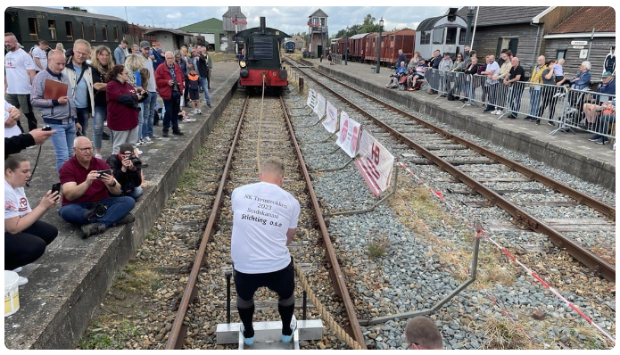
kenmerken
https://www.rtvnoord.nl/nieuws/1038305/met-je-blote-handen-een-trein-voorttrekken-in-stadskanaal-wie-kan-dat-nou-zeggen

Slide 4
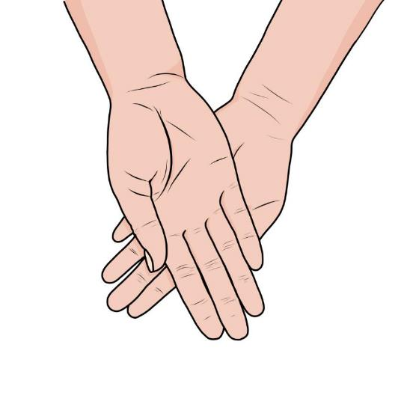
het aspect

Slide 5
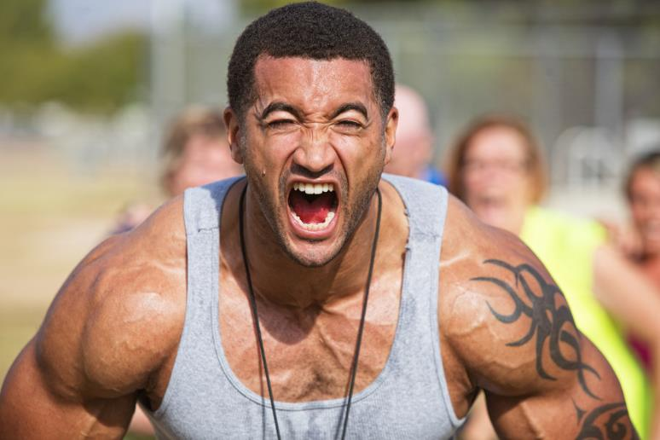
alles uit de kast halen

Slide 6
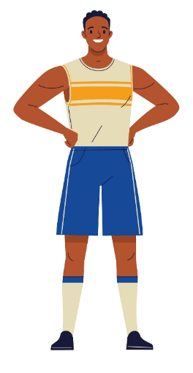
solo

Slide 7
https://jeugdjournaal.nl/artikel/2481296-met-je-blote-handen-een-trein-trekken-zo-zwaar-als-3-olifanten

Slide 8
zich kwalificeren voor

Slide 9
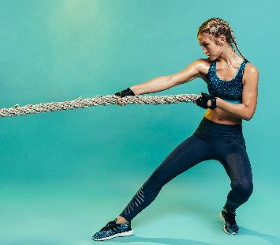
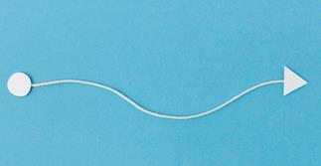
rechtstreeks
NK treintrekken 2023

Slide 10
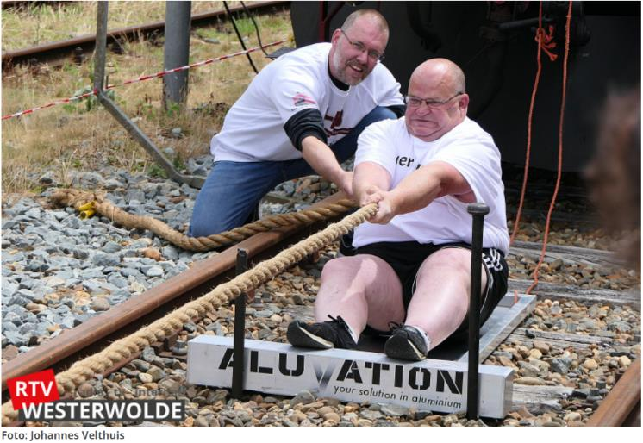
de positie
https://www.westerwoldeactueel.nl/2023/07/02/nk-treintrekken-bij-de-star-in-stadskanaal-weer-groot-succes/

Slide 11
ritmisch
trek
trek
trek

Slide 12
belachelijk maken

Slide 13
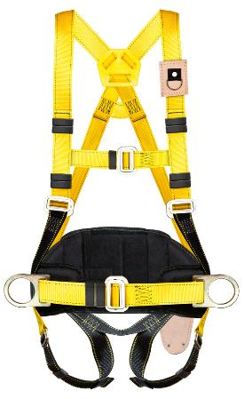
de term
“harnas”

Slide 14
Op de woordmuur:

Slide 15
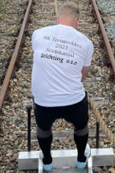
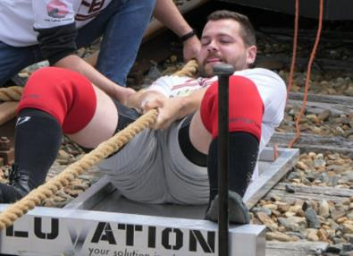
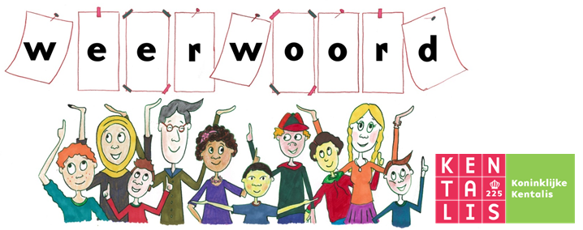
de positie
= de stand, de houding
staand
zittend
liggend
https://www.westerwoldeactueel.nl/wp-content/uploads/gallery/20230702-treintrekken/P1310852_NEW.jpg
https://www.westerwoldeactueel.nl/2023/07/02/nk-treintrekken-bij-de-star-in-stadskanaal-weer-groot-succes/

Slide 16
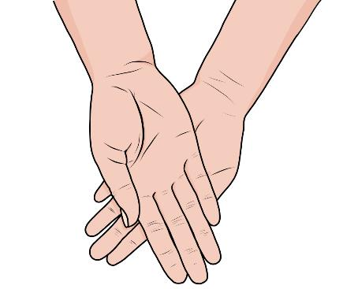
het
het geheel
aspect
= het onderdeel
Het aspect dat ze met blote handen moeten trekken, vind ik wel heel bijzonder.
= compleet, alle delen bij elkaar
Het geheel is erg leuk om naar te kijken.
https://www.rtvnoord.nl/nieuws/1038305/met-je-blote-handen-een-trein-voorttrekken-in-stadskanaal-wie-kan-dat-nou-zeggen

Slide 17
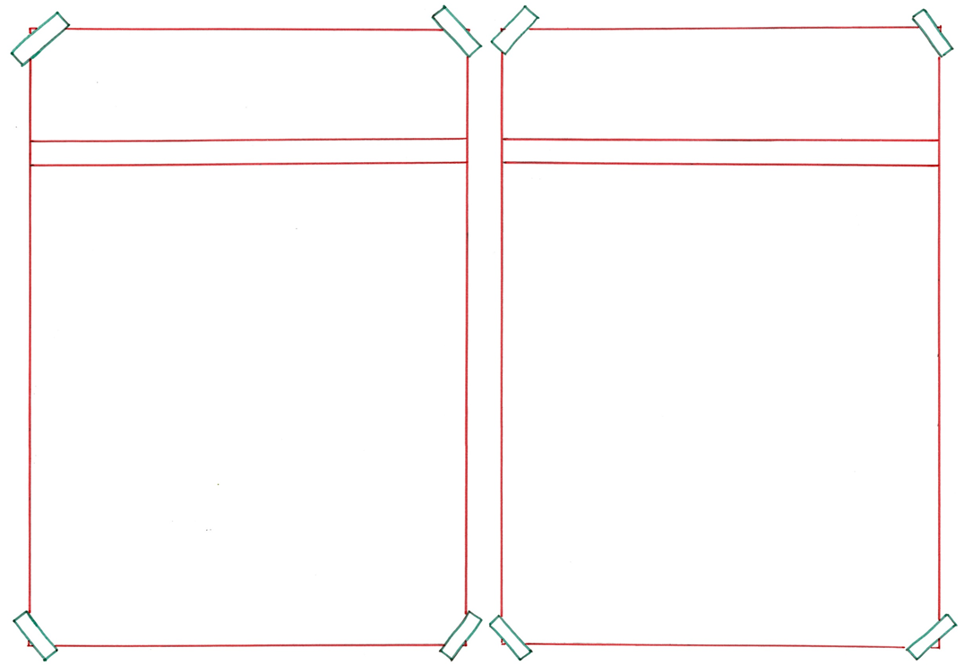
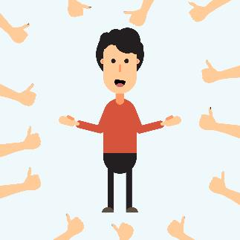
belachelijk
ophemelen
maken
= voor gek zetten
Je wilt jezelf natuurlijk niet belachelijk maken.
= (iets of iemand) buitensporig prijzen of als ideaal beschrijven
De winnaar werd helemaal opgehemeld.

Slide 18
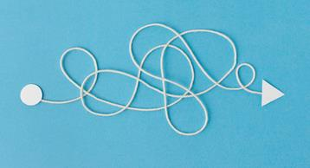
rechtstreeks
via een omweg
= meteen, direct
Als je sterk genoeg bent ga je rechtstreeks naar het kampioenschap.
= langs de weg die langer is dan de gewone weg
Vaak moet je eerst laten zien hoe sterk je bent. Je komt dan via een omweg bij de wedstrijd.

Slide 19
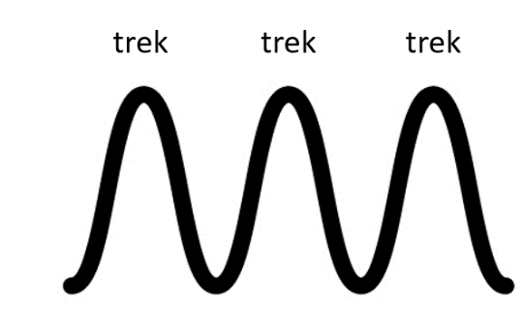
ritmisch
melodisch
= te maken hebbend met ritme
Het treintrekken is eigenlijk een heel ritmische sport.
= te maken hebbend met melodie
Het melodische aspect is bij sporten niet zo belangrijk.

Slide 20
eindeloos
= waar geen einde aan komt
ritmisch
= met of in een bepaald ritme
het tempo
= de snelheid waarmee je iets doet
https://jeugdjournaal.nl/artikel/2481296-met-je-blote-handen-een-trein-trekken-zo-zwaar-als-3-olifanten

Slide 21
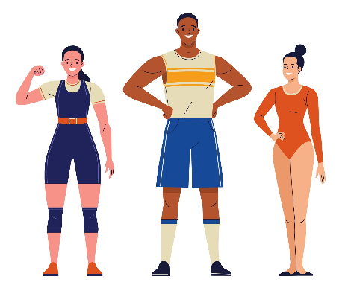
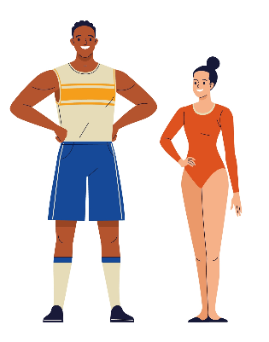
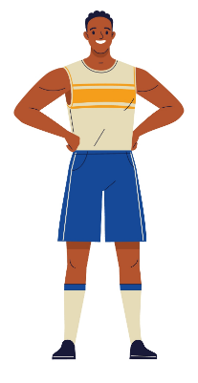
Bij het NK treintrekken werk je solo.
trio
duo
= groep van drie personen die samen iets doen
solo
= twee mensen of dingen bij elkaar
= alleen

Slide 22
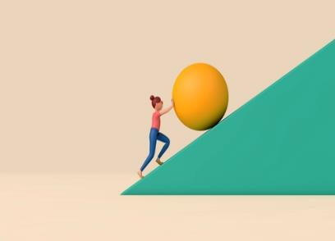
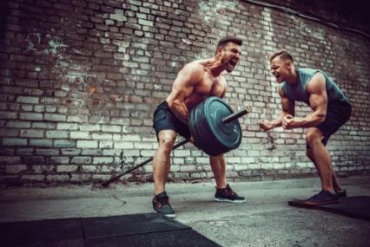
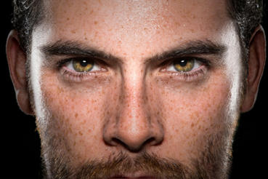
doorzetten
alles uit de kast halen
= je uiterste best doen
hard trainen
de focus

Slide 23
de prestatie
zich kwalificeren voor
= goed genoeg zijn om mee te doen
de uitslag
de voorwaarden

Slide 24
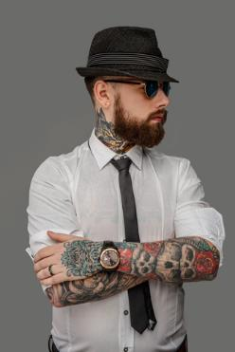
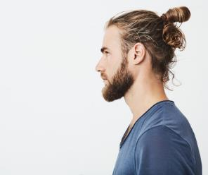
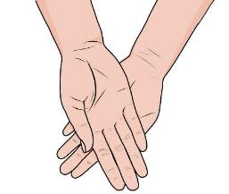
zich onderscheiden
https://www.rtvnoord.nl/nieuws/1038305/met-je-blote-handen-een-trein-voorttrekken-in-stadskanaal-wie-kan-dat-nou-zeggen
kenmerken
= herkenbaar maken, typeren
het uiterlijk
het aspect

Slide 25
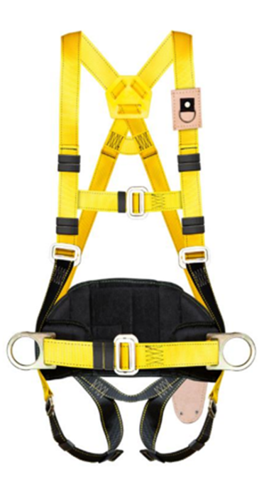
de term = het woord dat binnen een bepaald vak een
eigen betekenis heeft
“Harnas” is een term die bij het trein-
trekken regelmatig gebruikt wordt.

